Slide 1
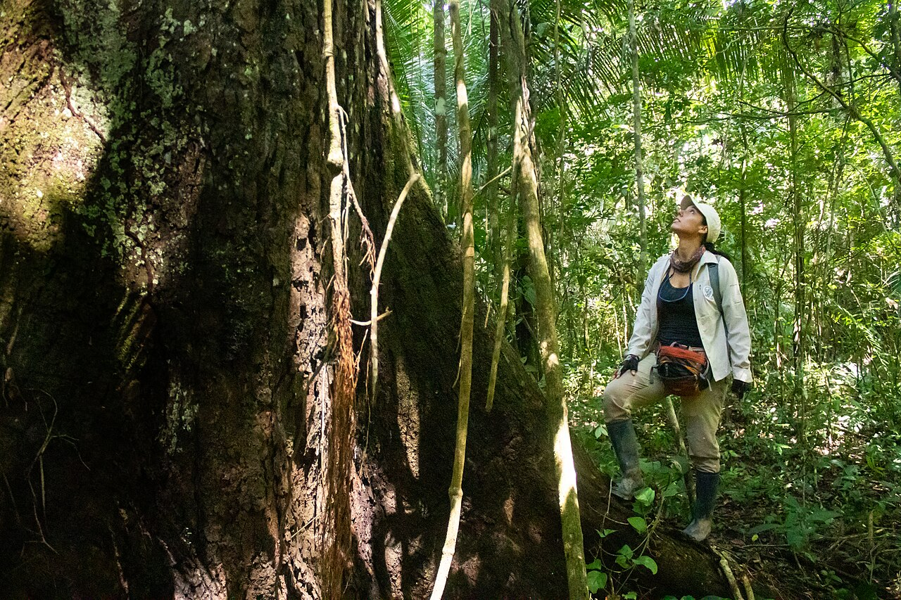
Amazonie
L'Amazonie péruvienne (espagnol : Amazonía del Perú), officieusement connue localement sous le nom de jungle
Cliquez Gauche
PPS En Manuel
Merci

Slide 2
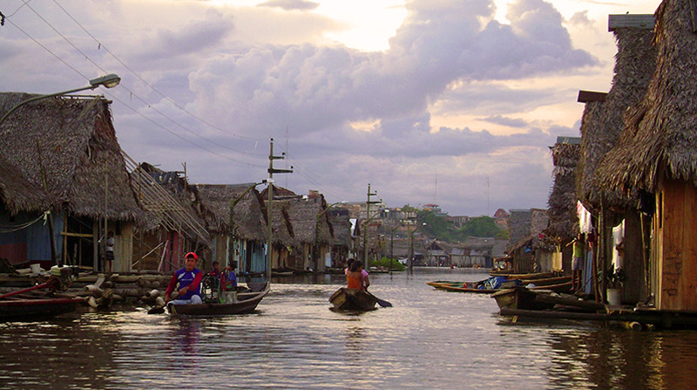
Quartier du village flottant du fleuve Amazone à Iquitos.

Slide 3
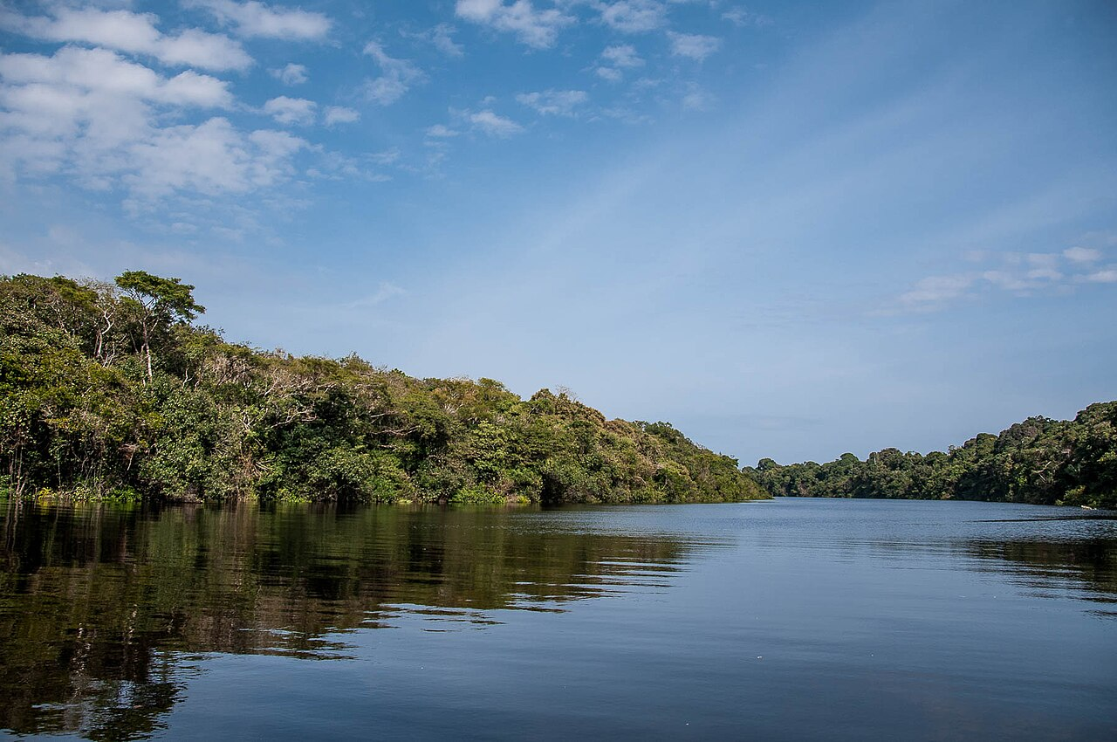
Le Parc National d'Anavilhanas a été créé comme objectif de préservation de l'archipel fluvial d'Anavilhanas en tant que diverses formations florales,

Slide 4
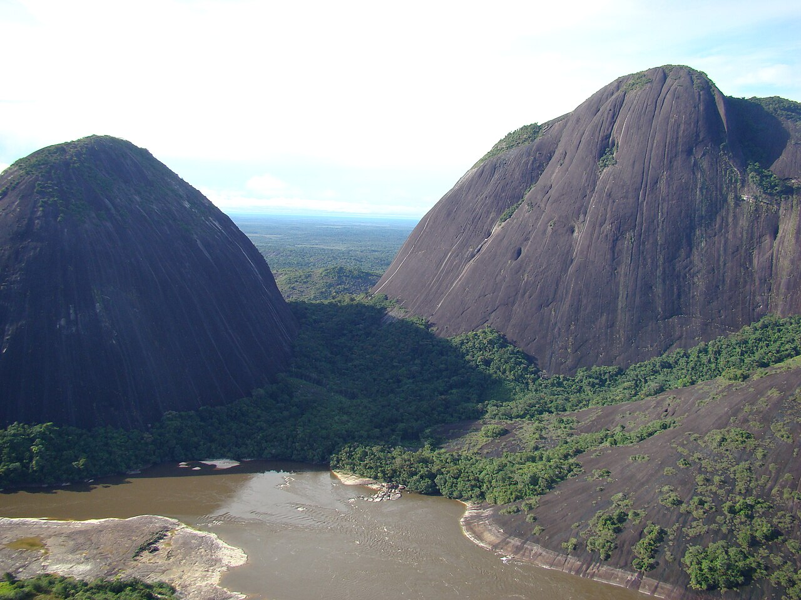
Cerros de Mavecure dans le Plateau des Guyanes en Colombie.

Slide 5
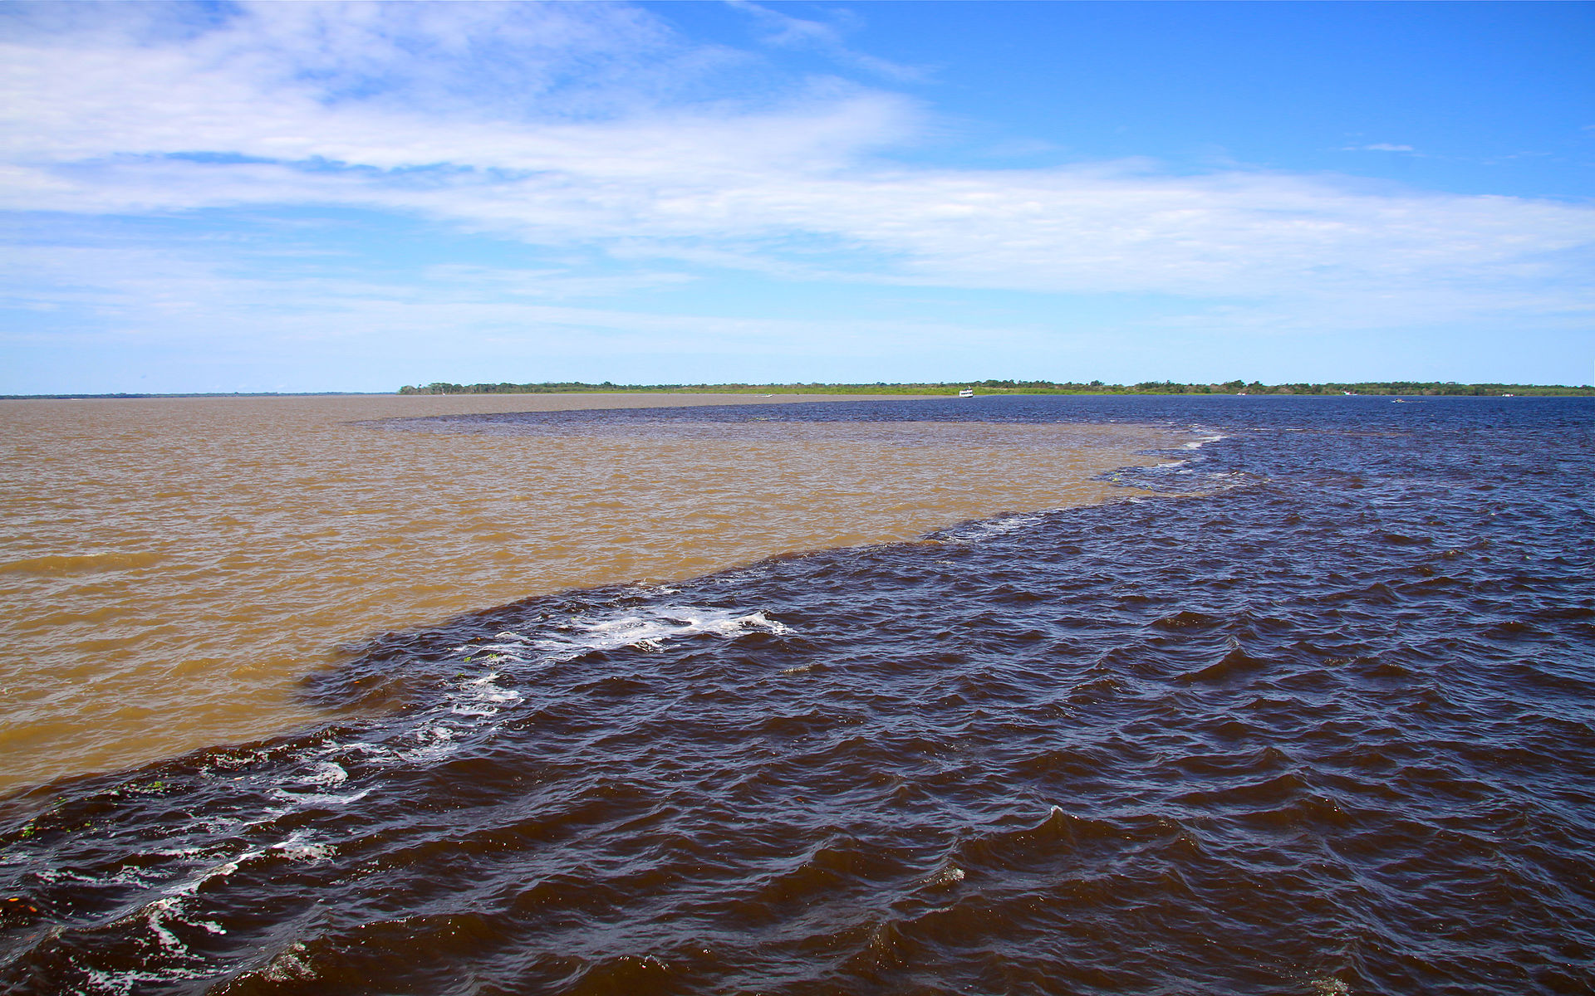
L'eau blanche des Solimões et l'eau noire du Rio Negro convergent pour former le fleuve Amazone.

Slide 6
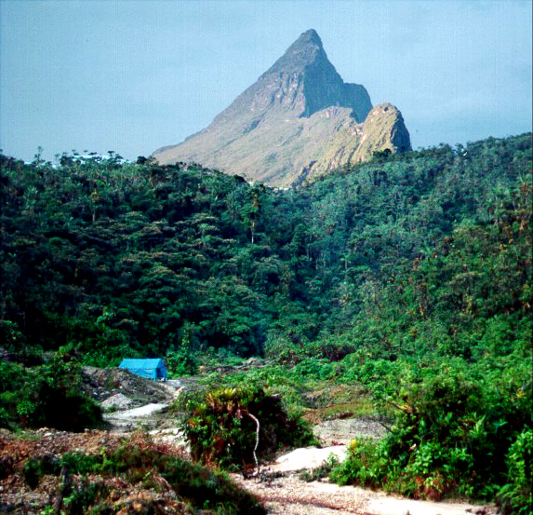
Pico da Neblina à la frontière entre le Brésil et le Venezuela. Le parc national du Pico da Neblina possède une grande variété d'écosystèmes.

Slide 7
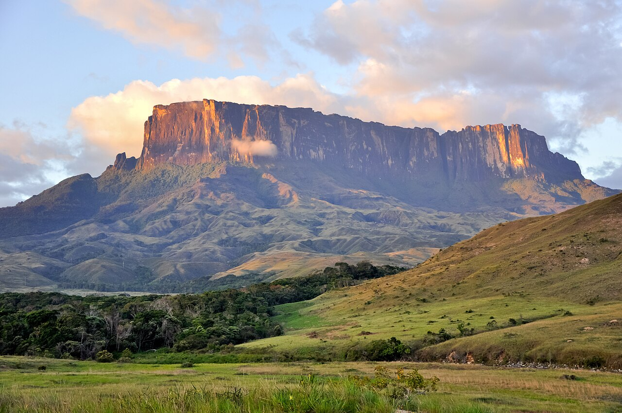
Kukenan Tepuy au Venezuela. Les sommets des Tepuis ont une végétation unique.

Slide 8
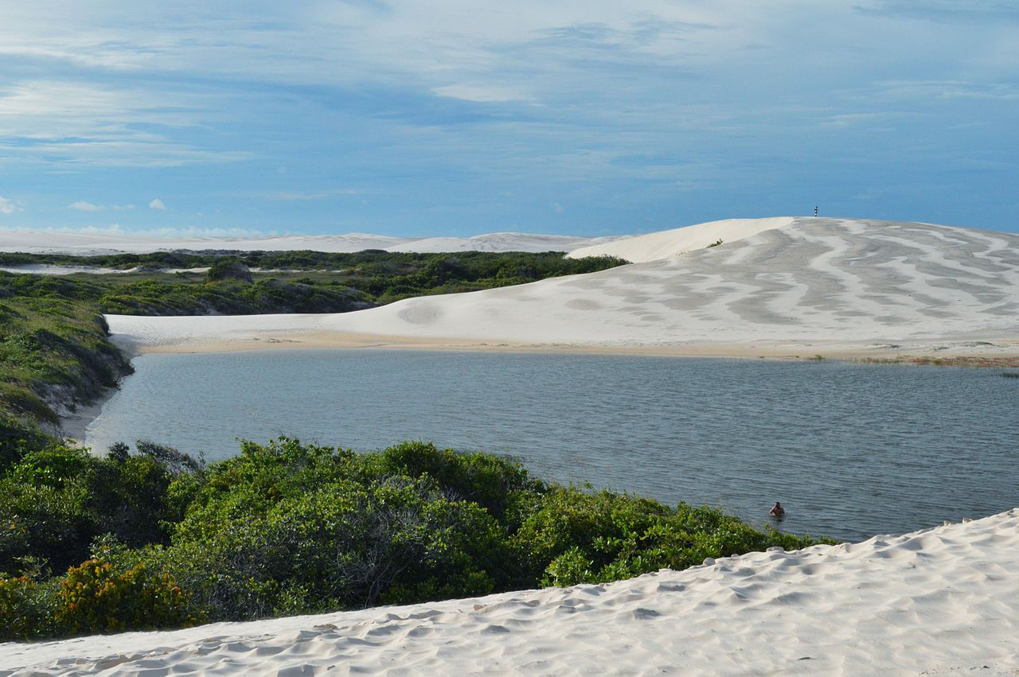
Dunes et végétation dans le parc national Lençóis Maranhenses

Slide 9
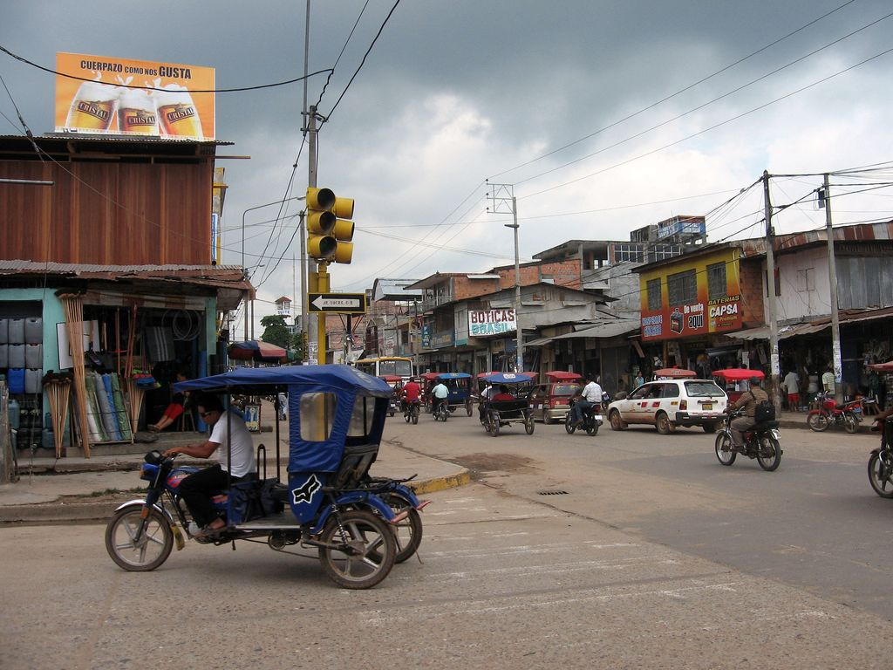
Moto taxis à Pucallpa.

Slide 10
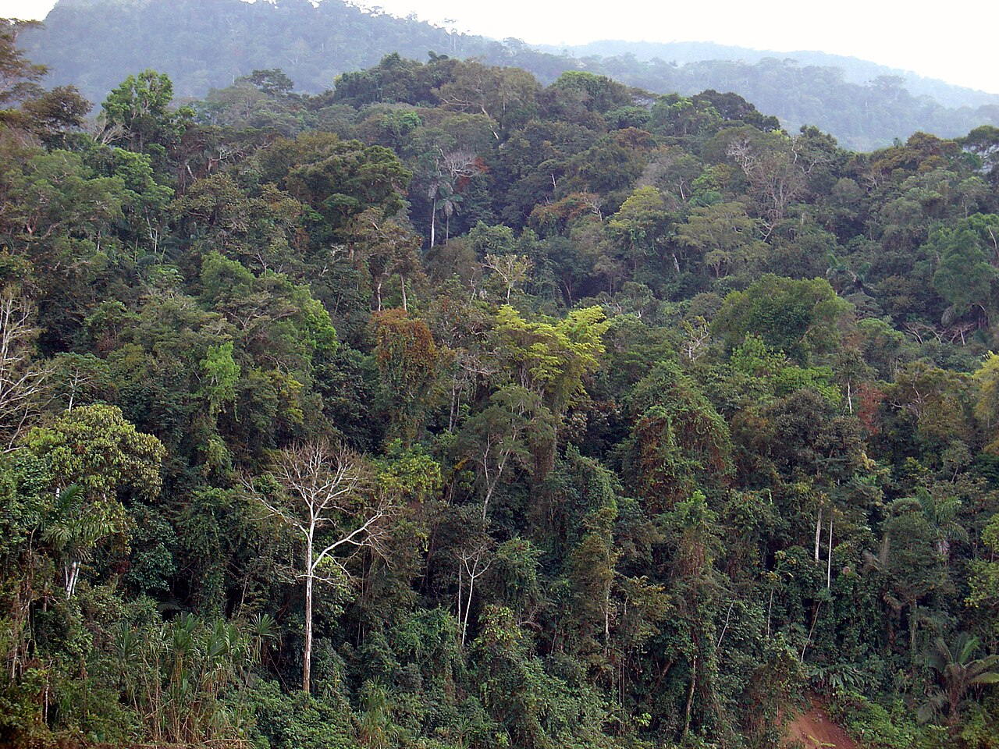
Forêt amazonienne au Pérou.

Slide 11
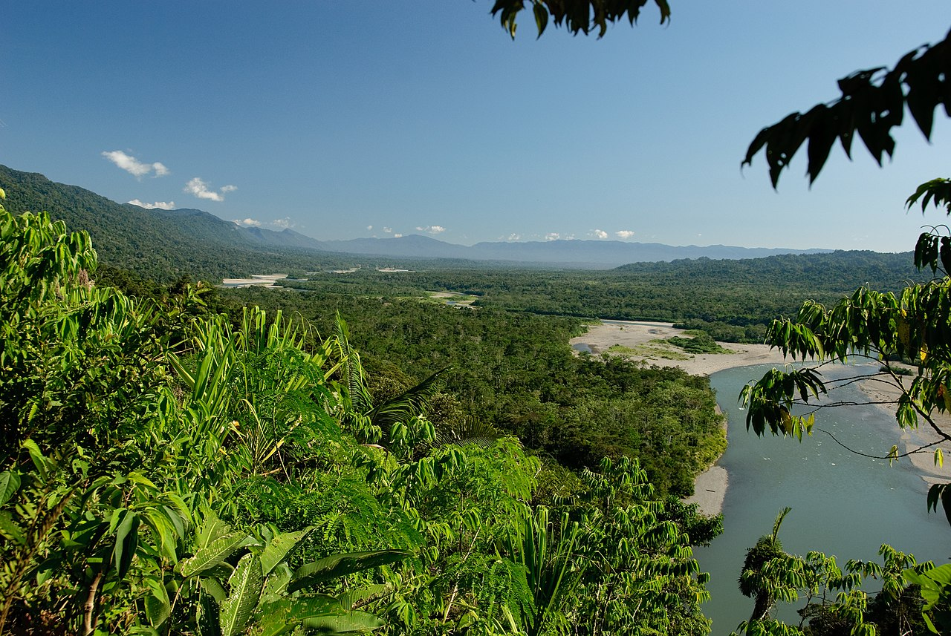
La forêt amazonienne dans le parc national de Manu.

Slide 12
La chercheuse péruvienne Tatiana Espinosa Quiñones (es) à côté de l'arbre Dipteryx micrantha

Slide 13
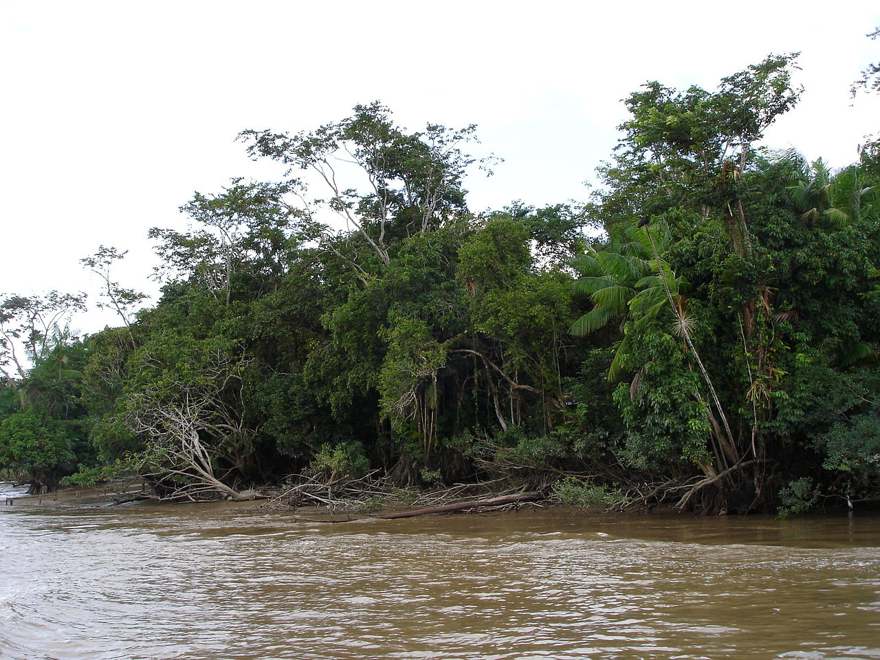
Les bords du fleuve Amazone dans l'État brésilien du Pará.

Slide 14
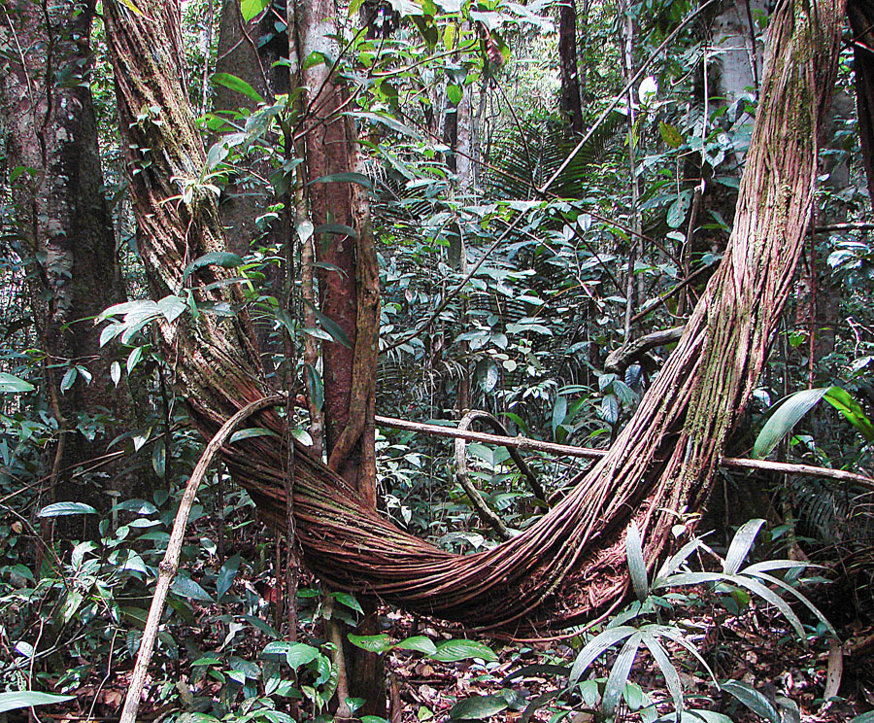
Une liane géante et groupée dans l'ouest du Brésil.

Slide 15
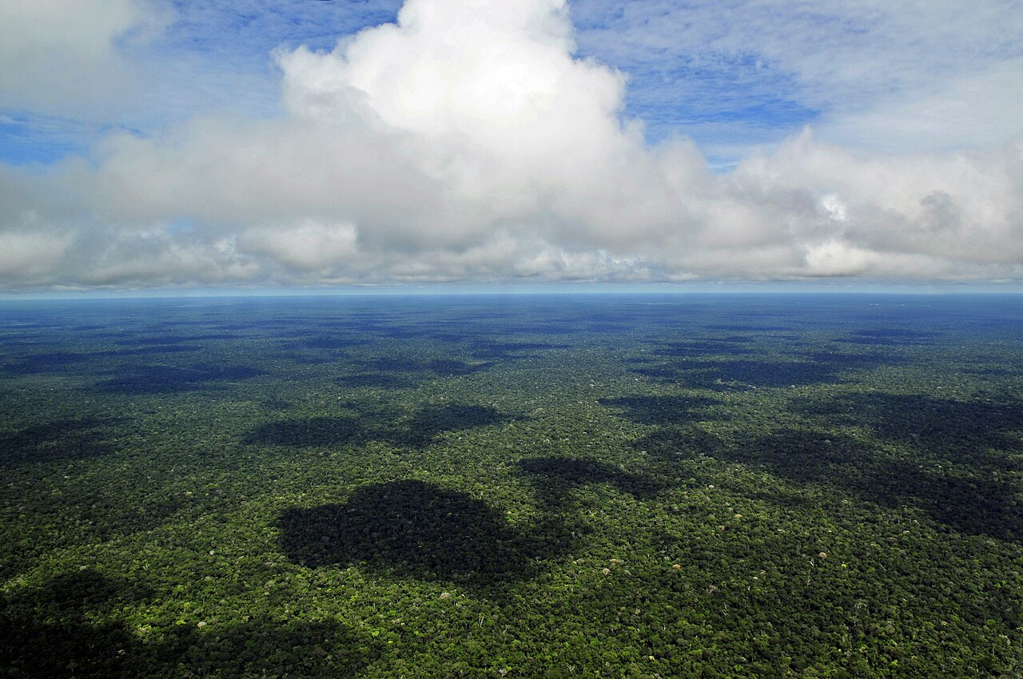
Forêt amazonienne.

Slide 16
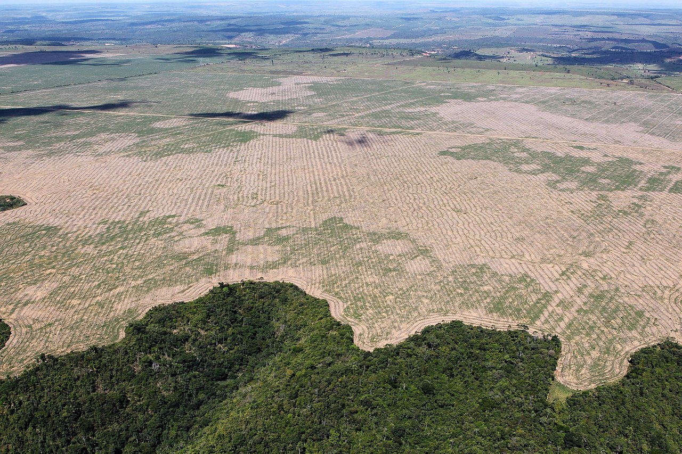
Déforestation en Amazonie brésilienne en 2016.

Slide 17
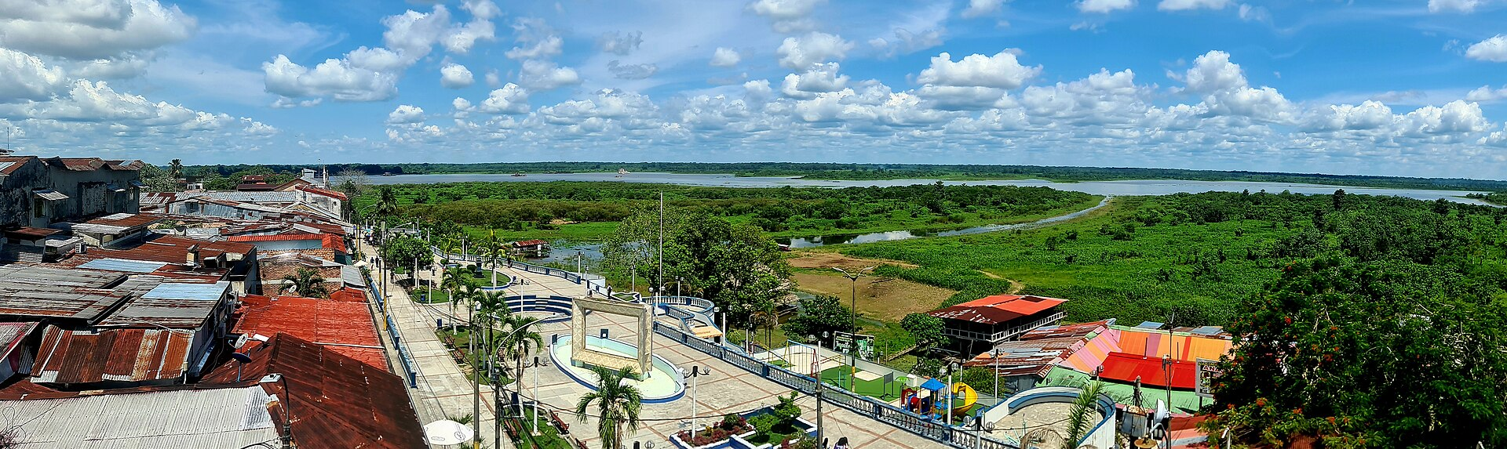
Située au sein de l'Amazonie péruvienne et peuplée de plus de 400 000 habitants, l'aire urbaine d'Iquitos est la plus grande au monde qui ne soit pas accessible par la route, mais uniquement par avion ou bateau[8

Slide 18
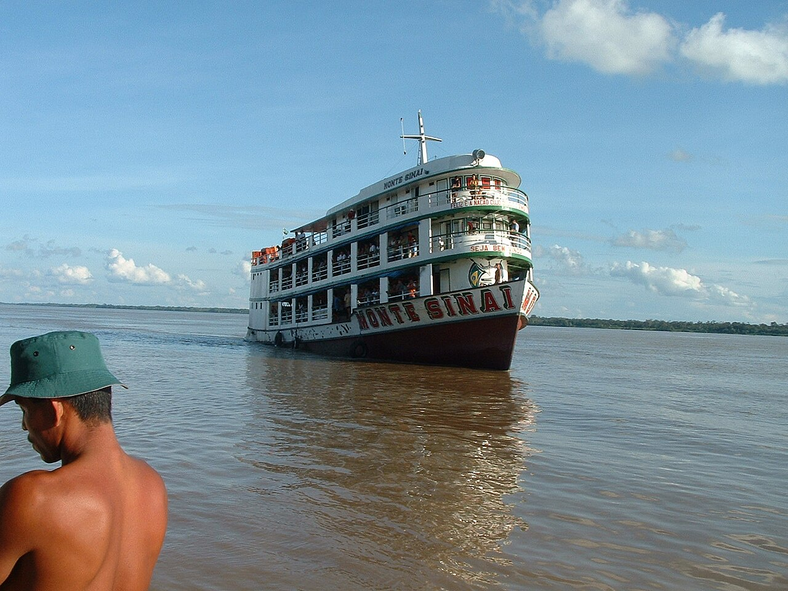
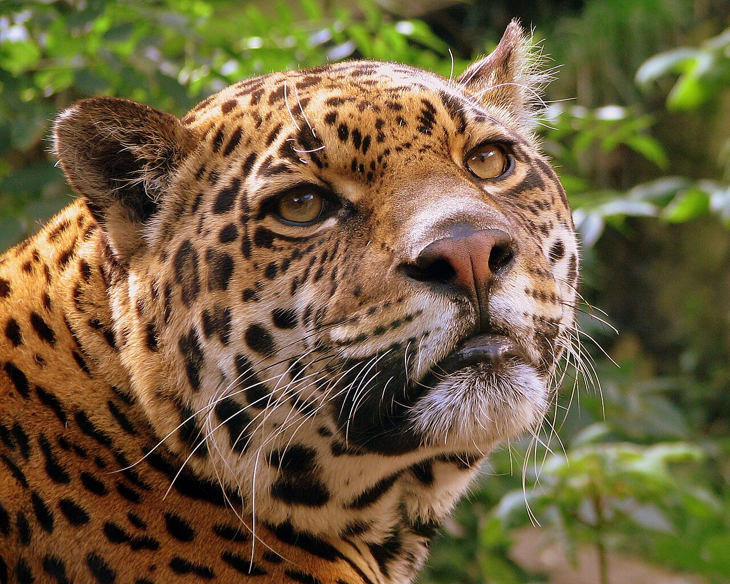
Un Jaguar ( Panthera onca )
Navire régional sur le fleuve Amazone

Slide 19
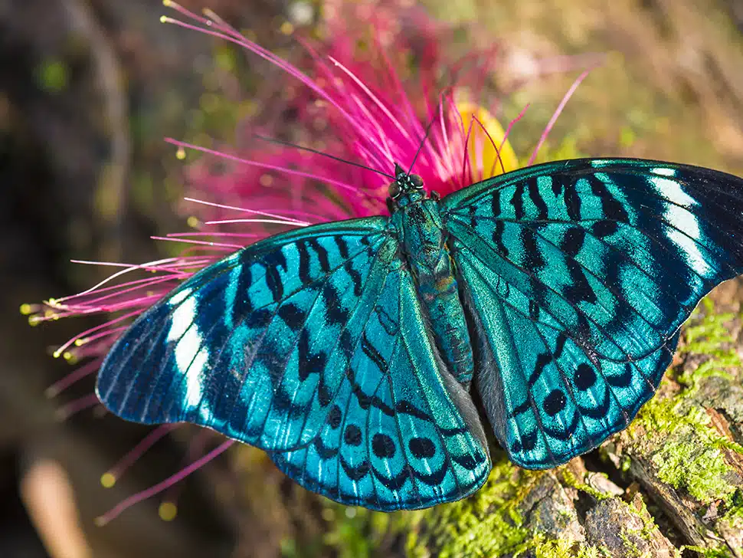
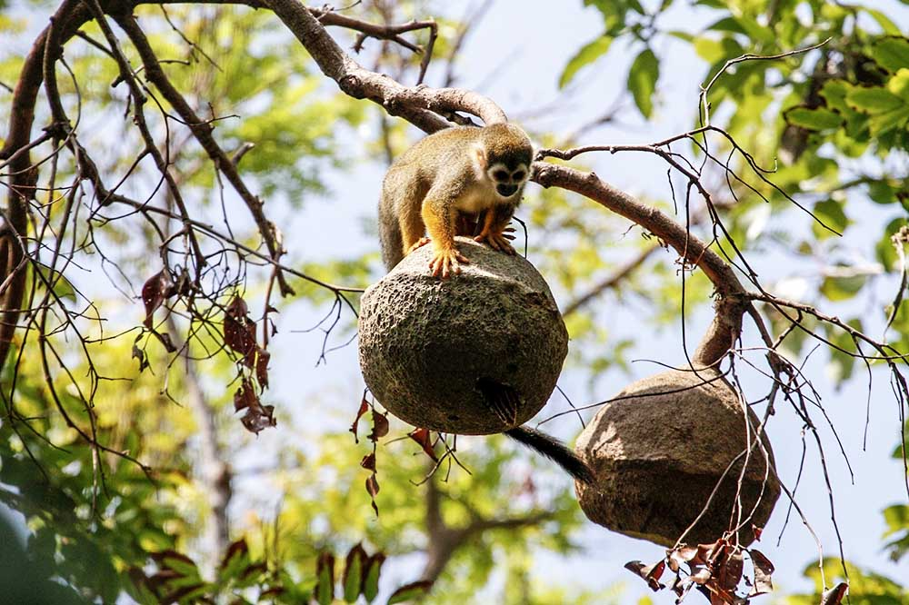
singe-ecureuil-amazonie
guyane-papillon-morpho-abrusini

Slide 20
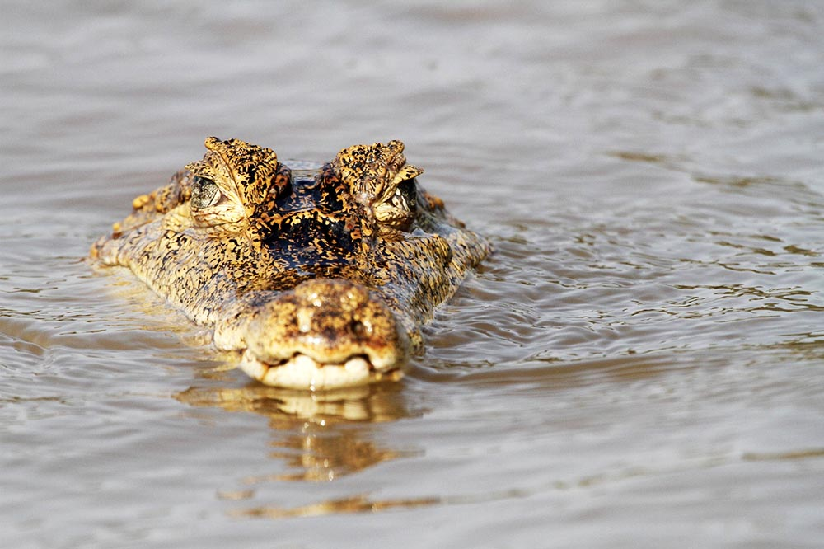
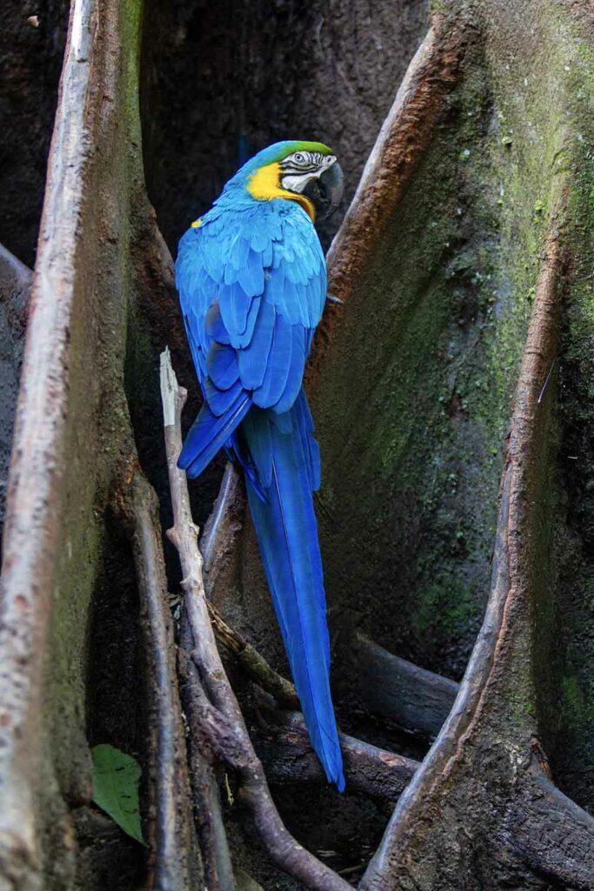
LE ARA BLEU OU ARA ARARAUNA,.
LES CAÏMANS, dont les yeux dorés rasent les eaux sombres de l’Amazone.

Slide 21
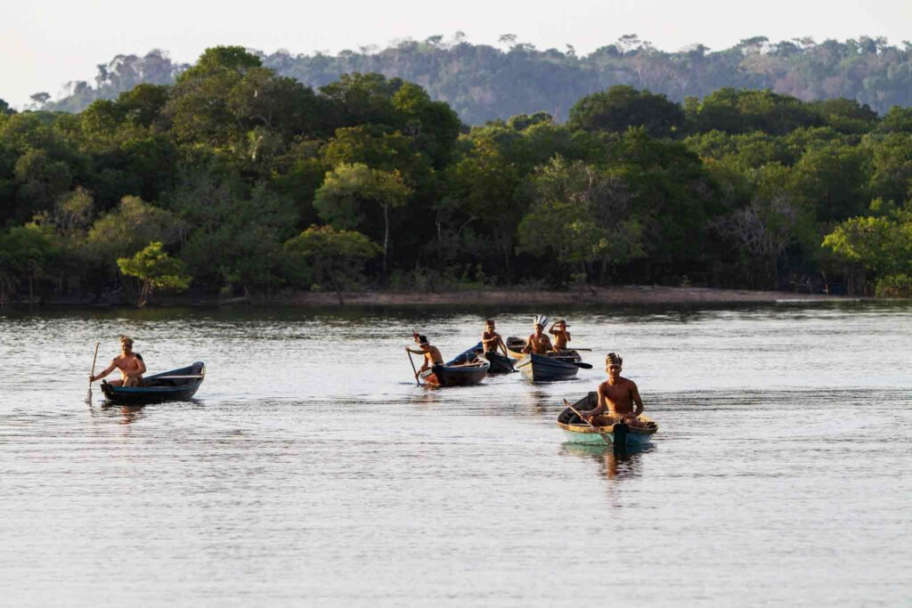
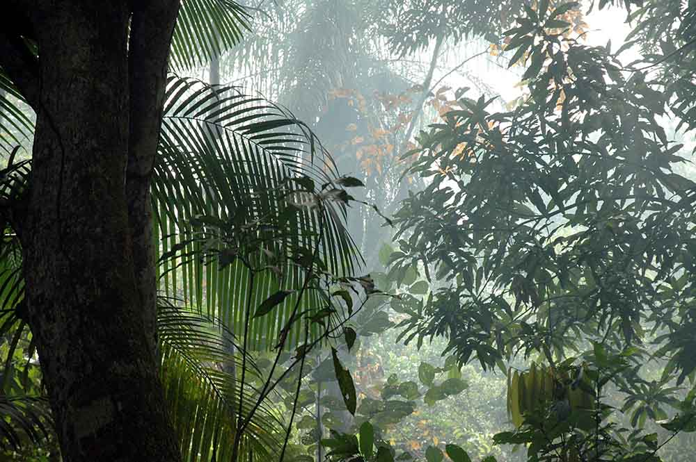
PAS MOINS DE 200 COMMUNAUTÉS vivent sur les rives de l’Amazone
LES INDIENS MATIS, ou hommes jaguar

Slide 22
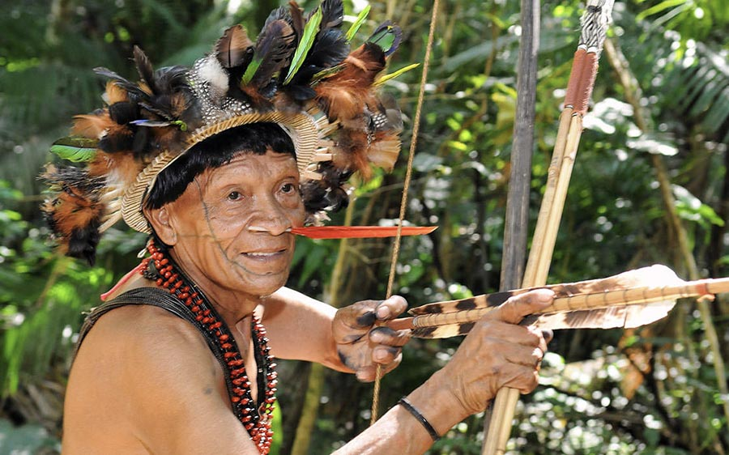
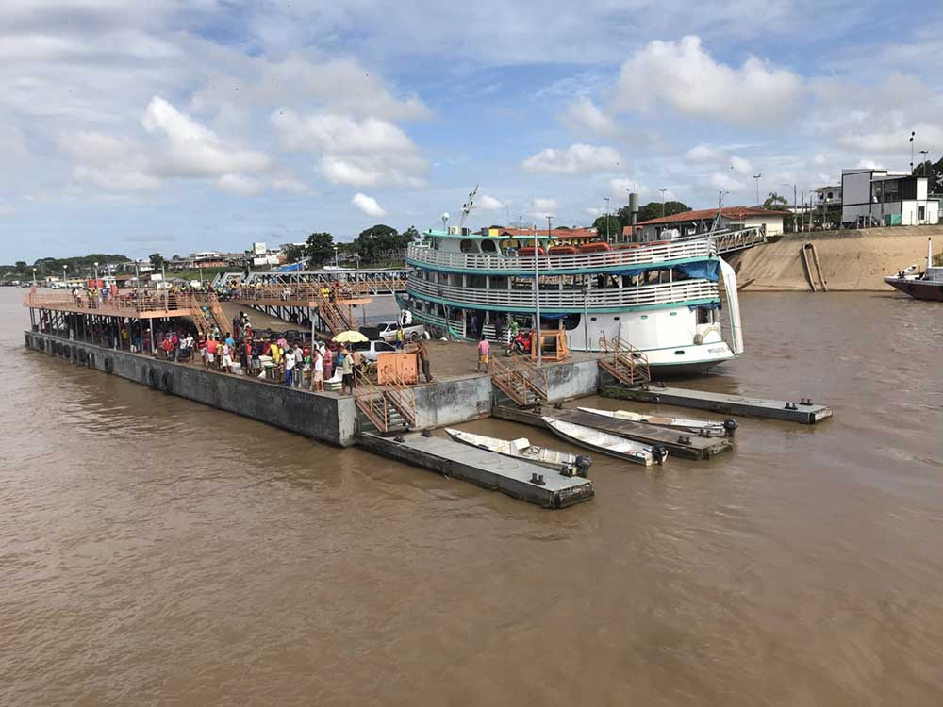
Port-de-Coari
Peuple-Amazonie

Slide 23
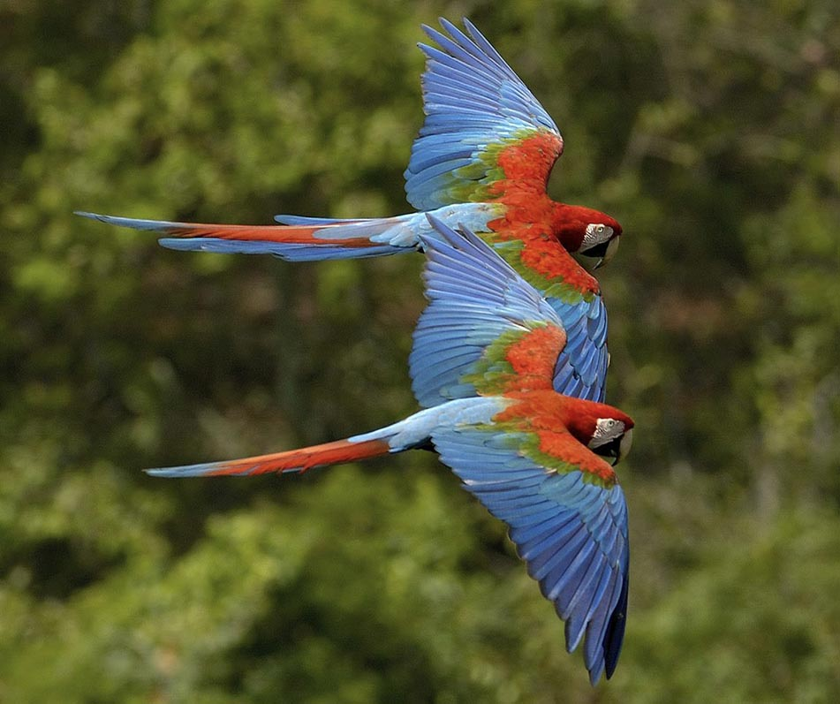
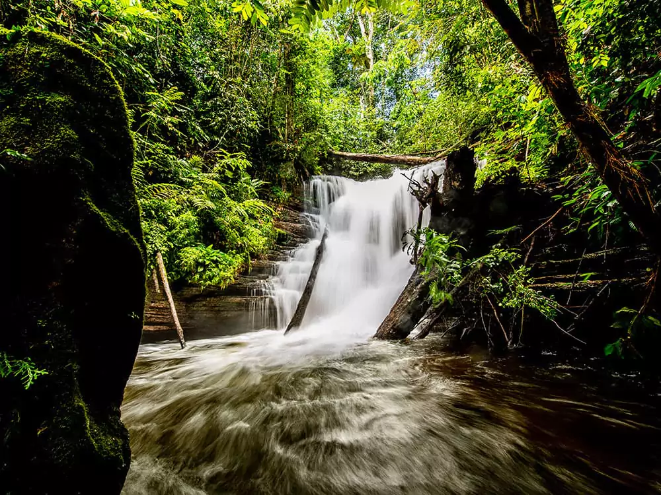

Slide 24
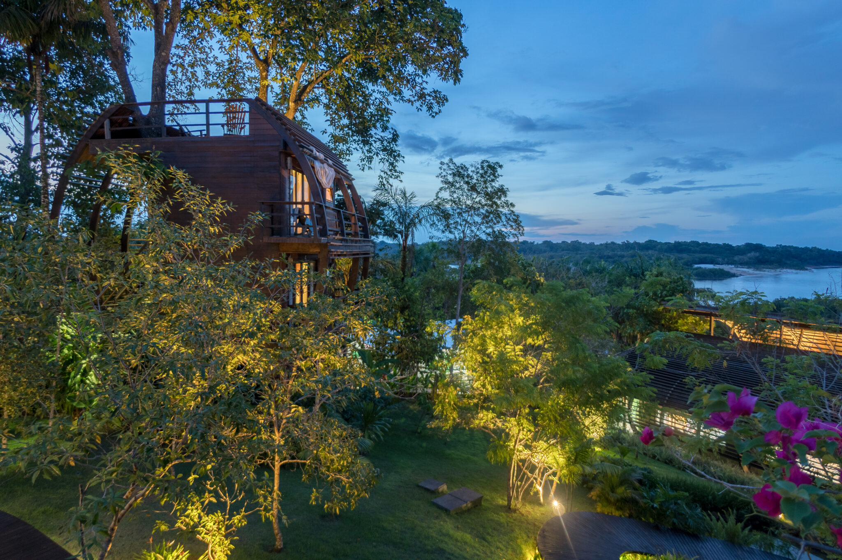
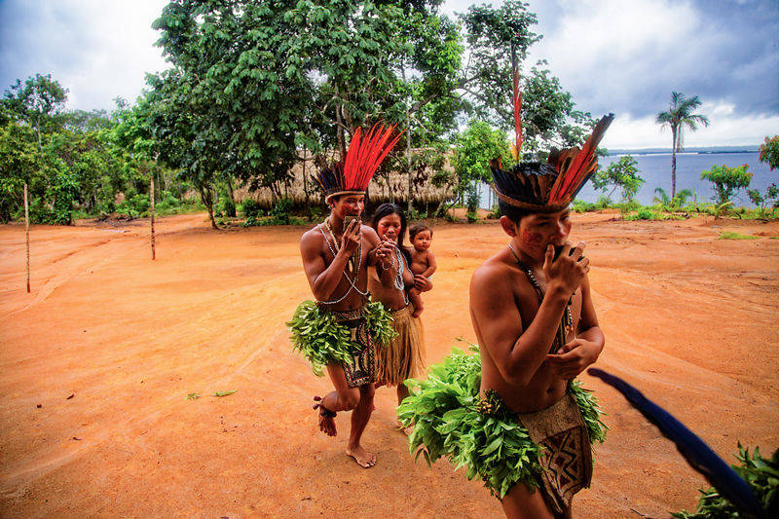
culture-indienne-amazonie

Slide 25
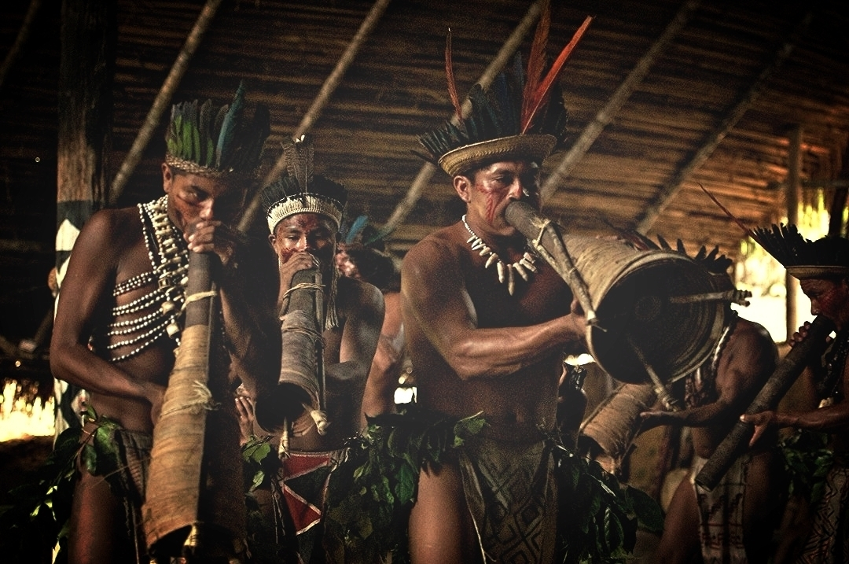
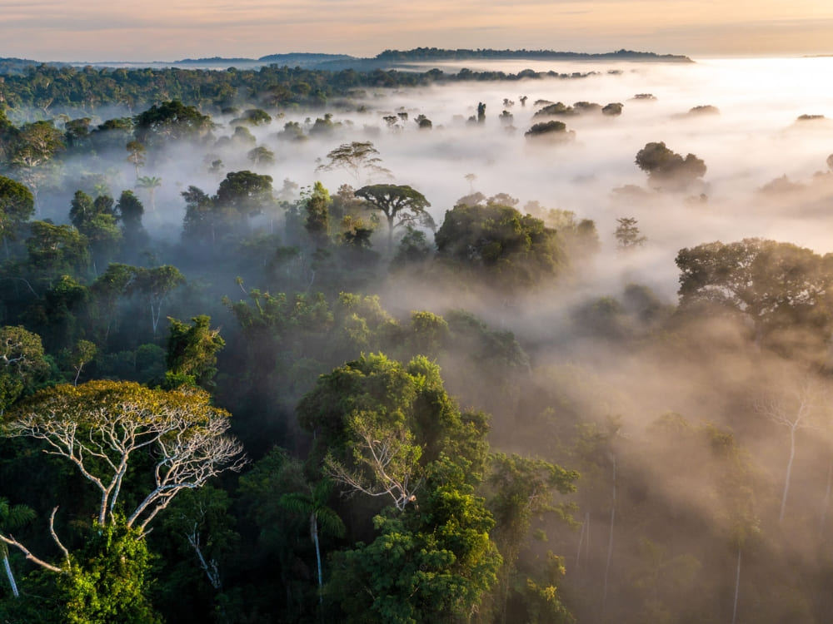

Slide 26
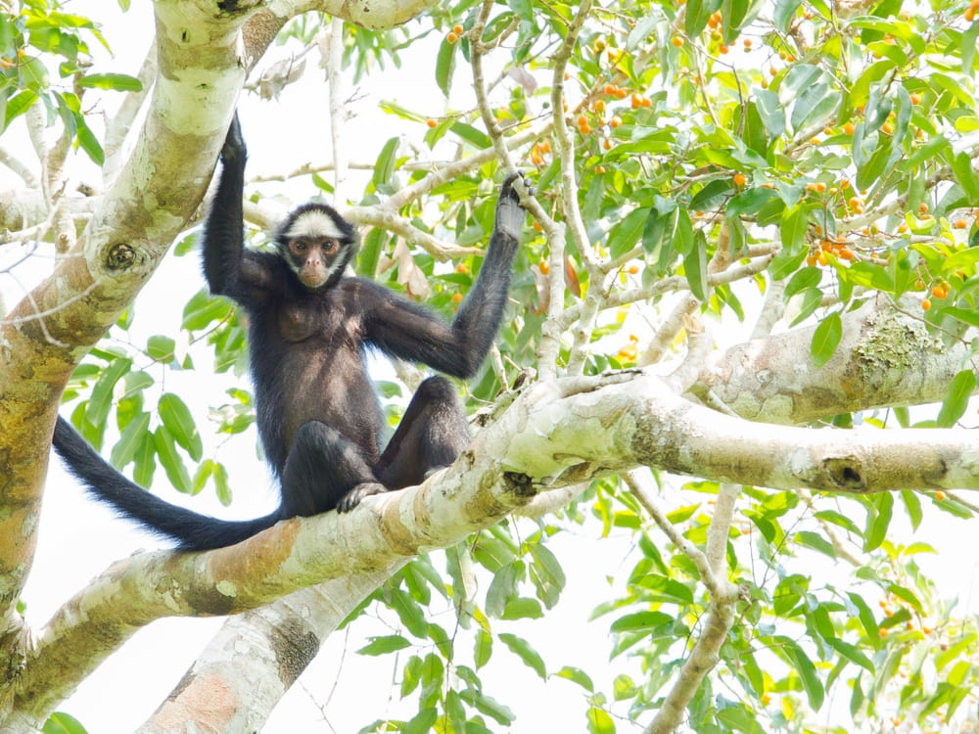
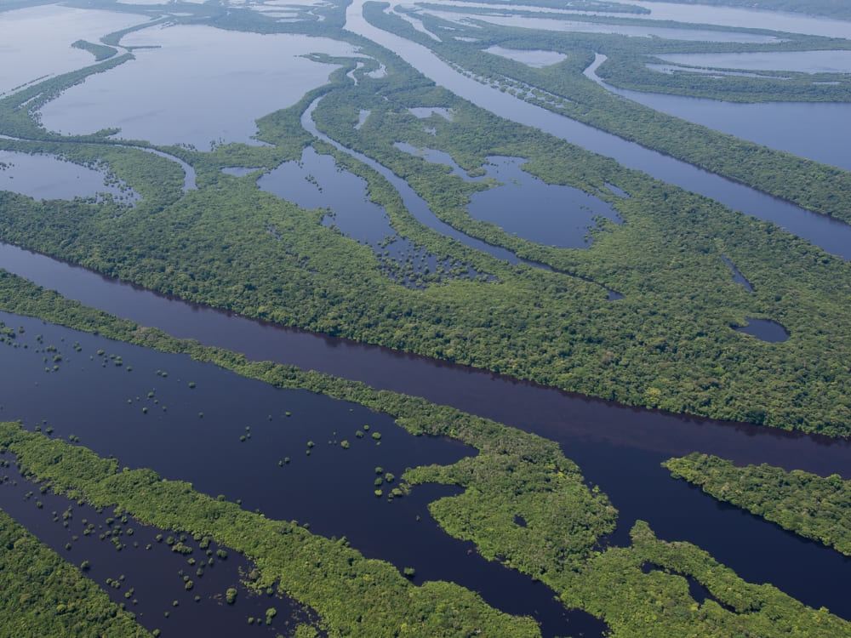

Slide 27
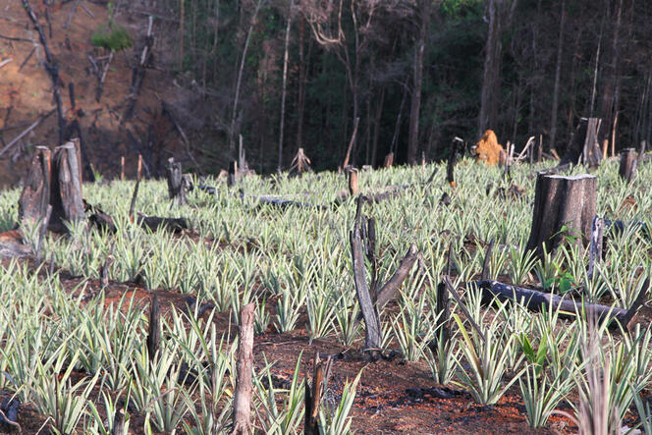
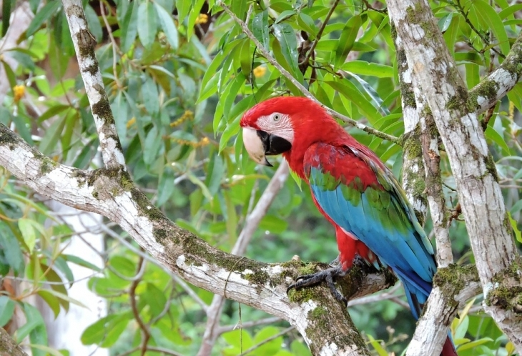

Slide 28
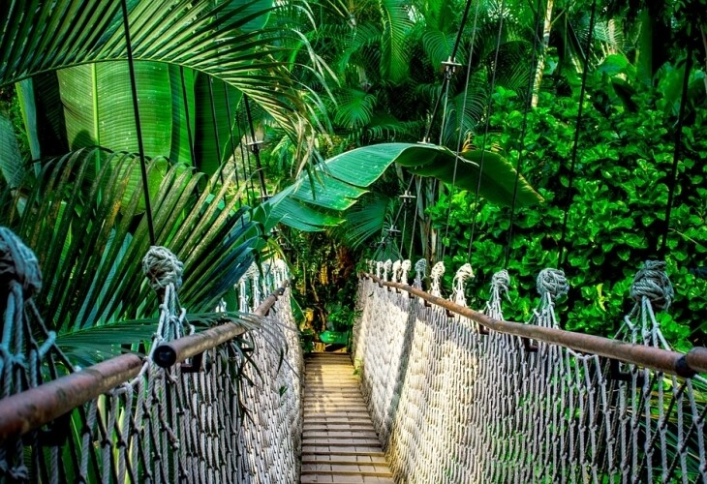
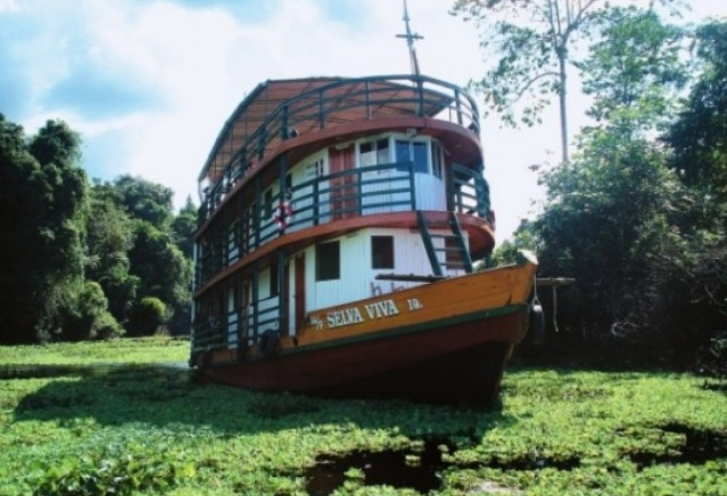
terres-andes-perou-en-bateau-fleuve-amazone-

Slide 29
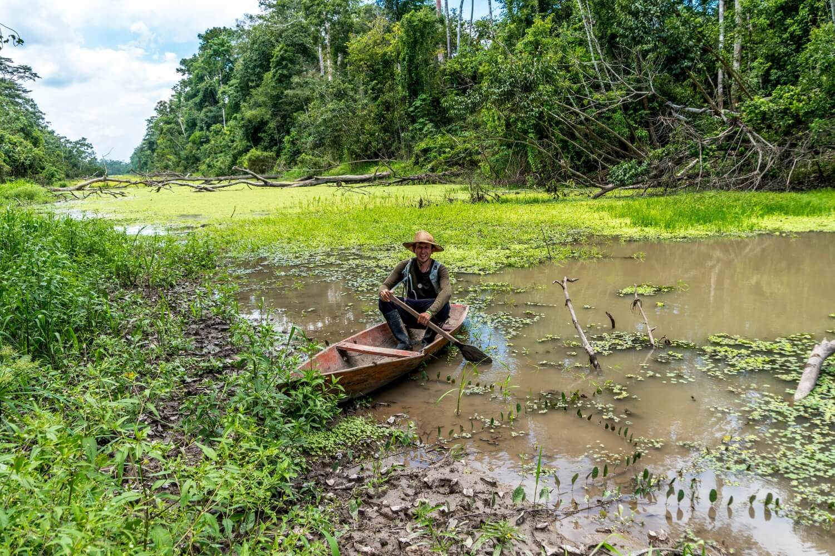
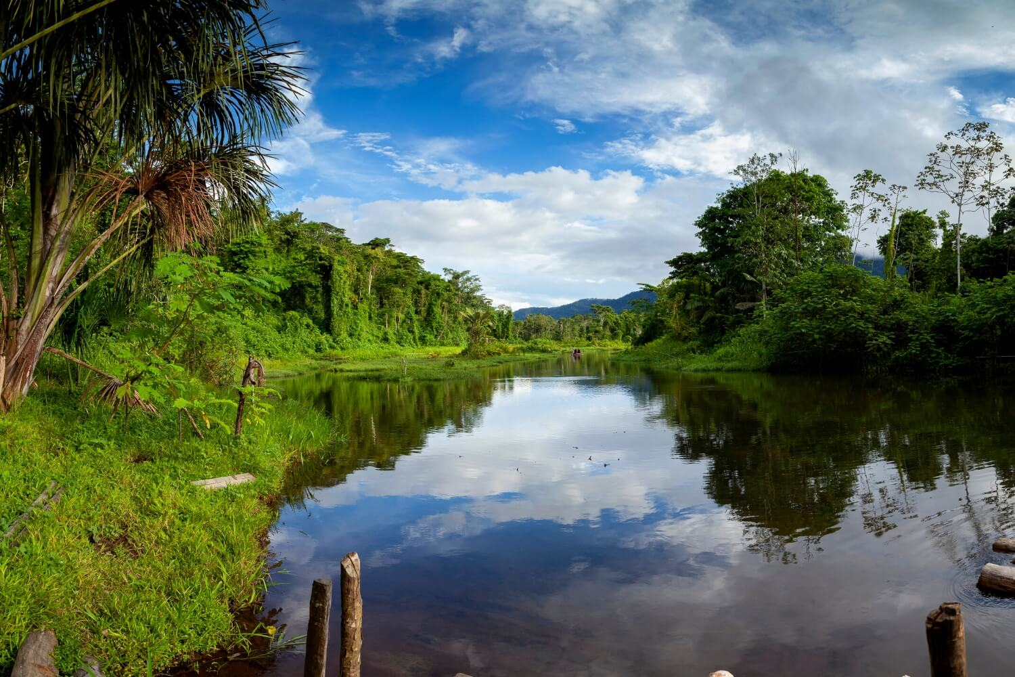
Lorient Vous A Présenté L’Amazonie
Les Images Et Le Son Du Net
Daniel

